Slide 1
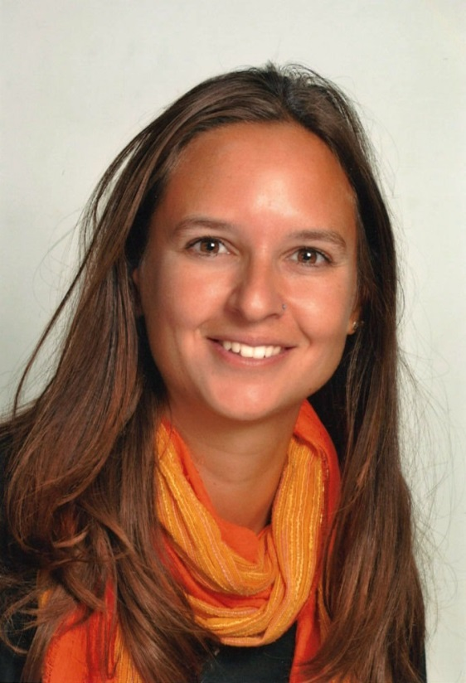
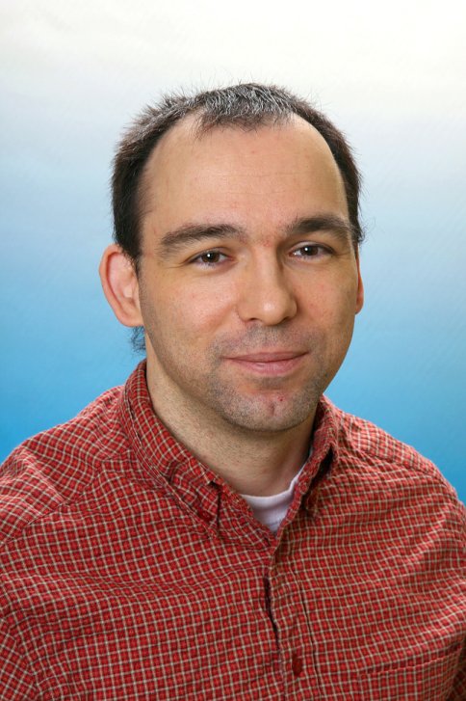
Elternsprechtag
Mag. Manuela MARCHI, MA
Mag. Harald PAULSEN

